Slide 1



La culture pour un photographe est bien plus importante
que la technique
L’instant
Colmar
3
Musée Hansi
sous l'œil sélectif
des touristes
Photos prises par différents
touristes en Alsace
pour le plaisir du partage

Slide 2
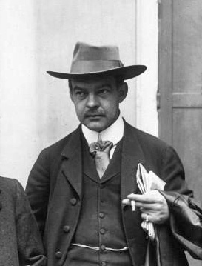

Jean-Jacques Waltz,
alias Hansi ou Oncle Hansi
Jean-Jacques Waltz est le benjamin d'une famille de quatre enfants.
Les Waltz vivent en Alsace depuis le XVIIe siècle et on trouve dans leurs ancêtres des boulangers, des chapeliers et des bouchers. Après avoir été tout d'abord boucher comme son propre père, le père de Jean-Jacques Waltz devient bibliothécaire à la bibliothèque municipale de Colmar en 1881 et en 1891 conservateur du musée Unterlinden. Autodidacte, il acquiert une très grande connaissance de l'Alsace et de Colmar, cité typiquement alsacienne, mais de tradition française.
Jean-Jacques Waltz (Hansi)
fréquente le lycée impérial depuis 1881.
Au lycée, sa cible favorite sont ses professeurs dont certains viennent parfois de régions d'Allemagne très éloignées de l'Alsace pour y enseigner le français. Hansi détestait ses professeurs allemands.
(1)Par Agence Meurisse (domaine public, voir notice complète sur Gallica) — Bibliothèque nationale de France, Domaine public, https://commons.wikimedia.org/w/index.php?curid=15169327

Slide 3
Son père le retire de ce lycée en 1894, et l'envoie à Lyon suivre les cours de dessin industriel, il suit aussi les cours de peinture et d'arts décoratifs, toujours à Lyon. À la suite d'une pleurésie contractée en 1896, il doit rentrer à Colmar. Ensuite on le retrouve, jusqu'à 1909, comme dessinateur tout d'abord dans une usine textile à Cernay, puis aux établissements Herzog à Logelbach.
Après son séjour à Lyon, il retourne en Alsace où il devient célèbre comme dessinateur de cartes postales, dont certaines sont distribuées par l'Association des hôteliers et restaurateurs des Hautes-Vosges Les motifs de ses illustrations allient souvent des scènes villageoises idylliques avec de mordantes caricatures anti-allemandes. Tandis qu'au premier abord, ses illustrations paraissent d'innocentes scènes de la vie alsacienne, une observation plus attentive permet d'y déceler une aversion pour les Allemands qui sera la marque de Hansi.. Le jeune Jean-Jacques Waltz s'engage contre l'annexion de l'Alsace-Lorraine (et surtout de l'Alsace) par l'Allemagne, conséquence du traité de Francfort qui fait suite à la guerre franco-allemande de 1870.
Pour cela, il fait de nombreux dessins satiriques d'Allemands en Alsace qu'il rend ridicules.

Slide 4
C'est pour signer ces dessins qu'il utilise pour la première fois
le pseudonyme Hansi qui est à la fois « Hans » (Jean) qu’il publie dans le bulletin de l'Association des étudiants en pharmacie de Strasbourg, publication ironique, critique et anti-allemande, grâce
à son frère.
Hansi s'engage au 152e régiment d'infanterie en tant que caporal.
Il est ensuite muté à l'état-major de la division où il est d'abord interprète stagiaire (sous-officier) puis officier Interprète militaire. Il est ensuite affecté au service de la propagande aérienne aux côtés d’Ernest Tonnelat. Il réalisera une affiche pour l'emprunt de guerre de 1917, où il met en scène une ville alsacienne. En 1918 lorsque l'Alsace réintègre la France, il crée une autre affiche. Après la victoire des Alliés, il publie deux livres en 1918 : Le Paradis tricolore et en 1919 L'Alsace heureuse. Dans ce dernier livre, il raconte ses démêles avec des juges allemands, son évasion, sa guerre, l'entrée des troupes françaises en Alsace et le départ des émigrés. En 1920, il est fait officier de la Légion d'honneur par le président Millerand.

Slide 5
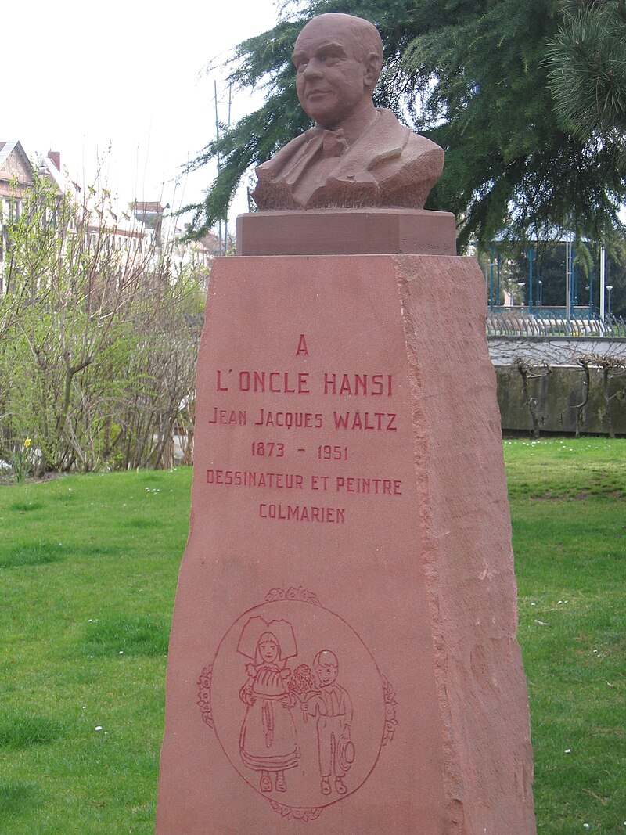
Par Sanseiya —
Travail personnel, CC BY-SA 3.0, https://commons.wikimedia.org/w/index.php?curid=9907404

Slide 6
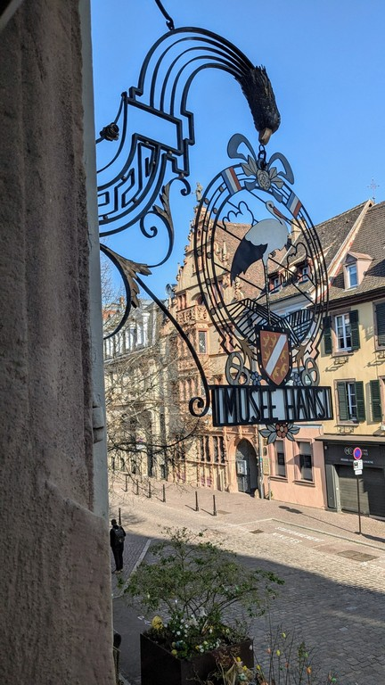

Slide 7
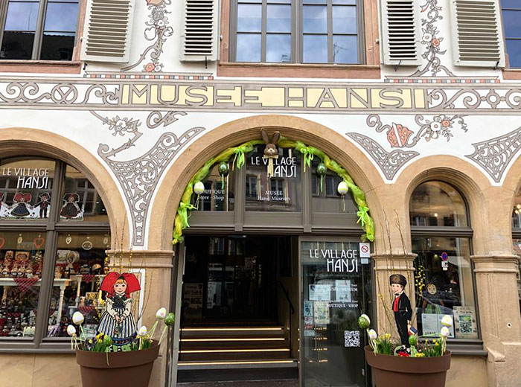

Slide 8
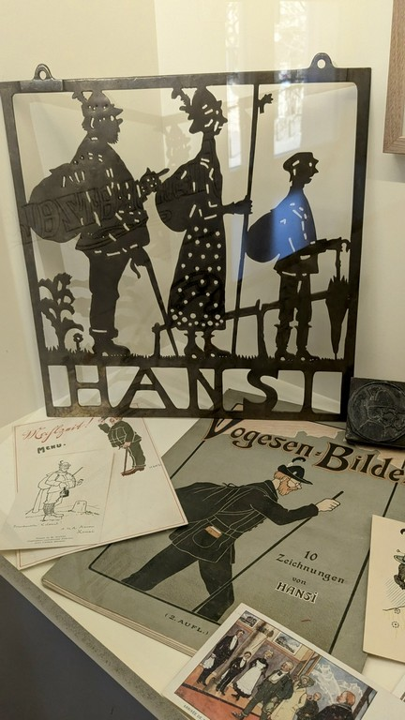

Slide 9
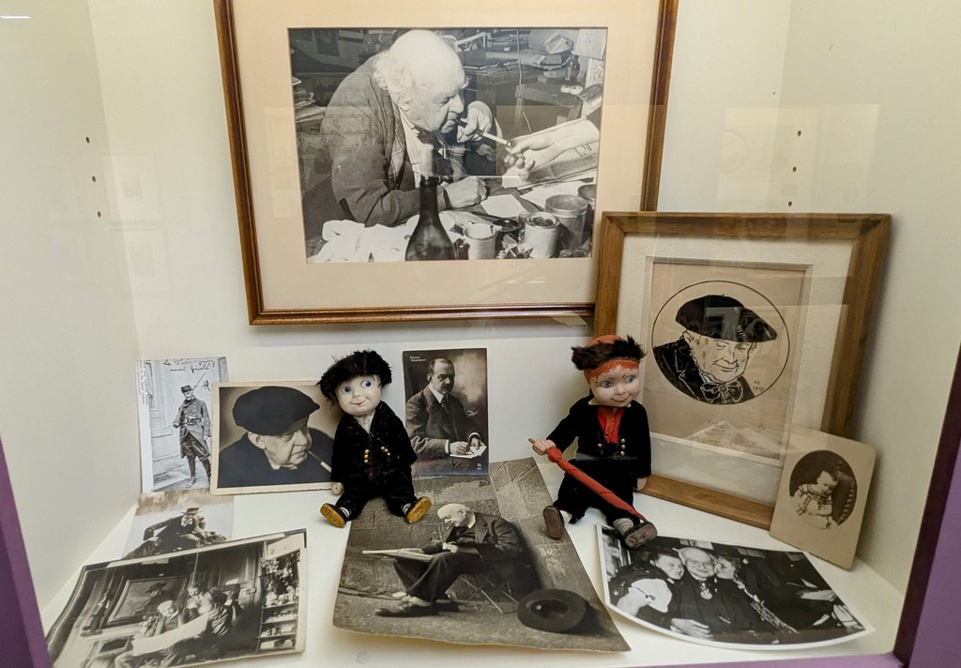

Slide 10
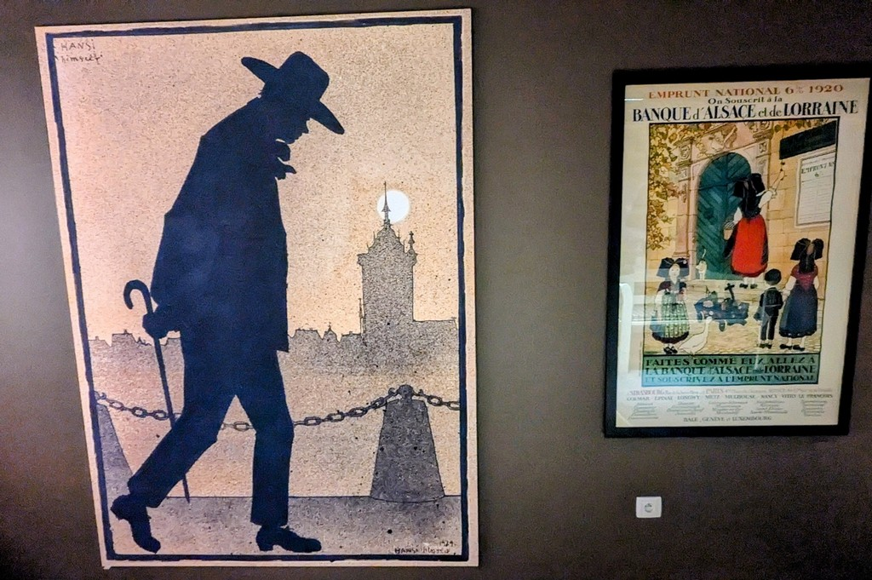

Slide 11
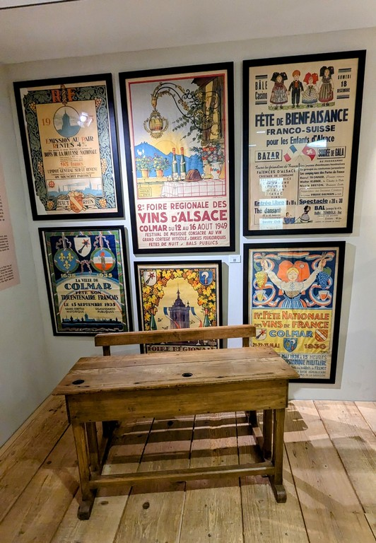

Slide 12
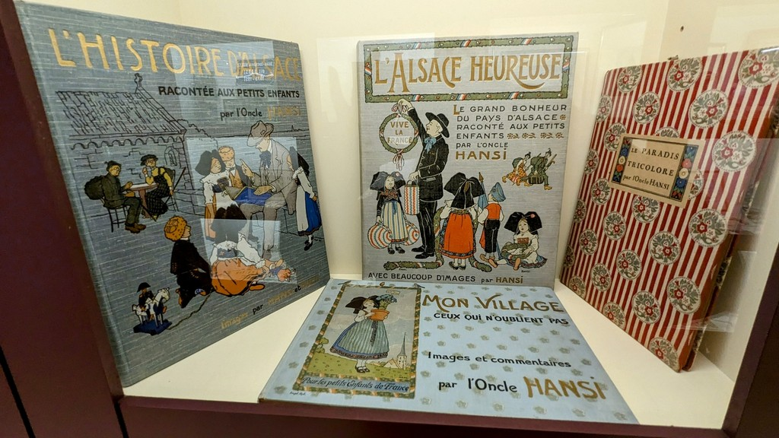

Slide 13
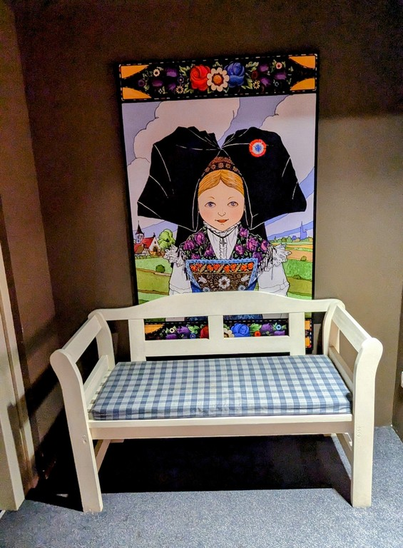

Slide 14
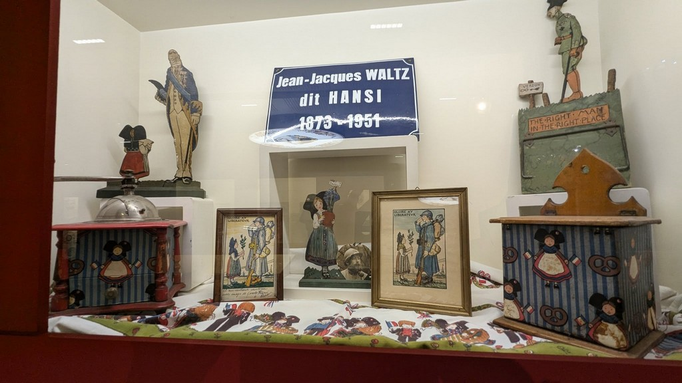

Slide 15
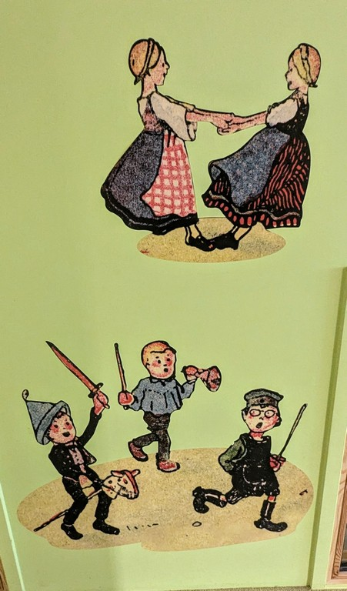

Slide 16
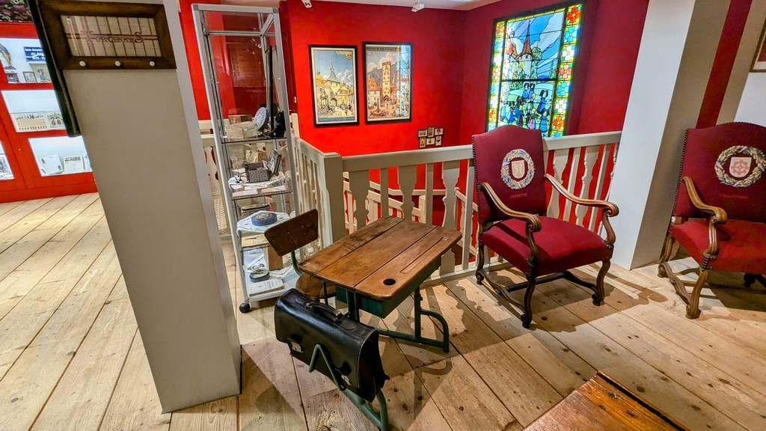

Slide 17
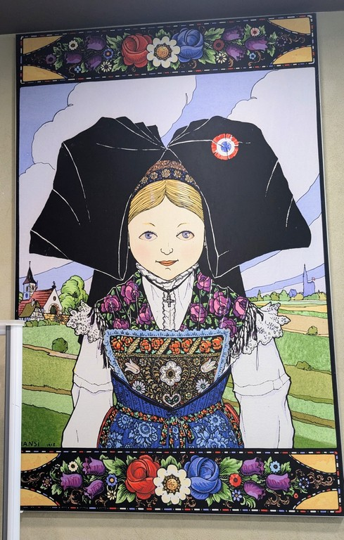

Slide 18
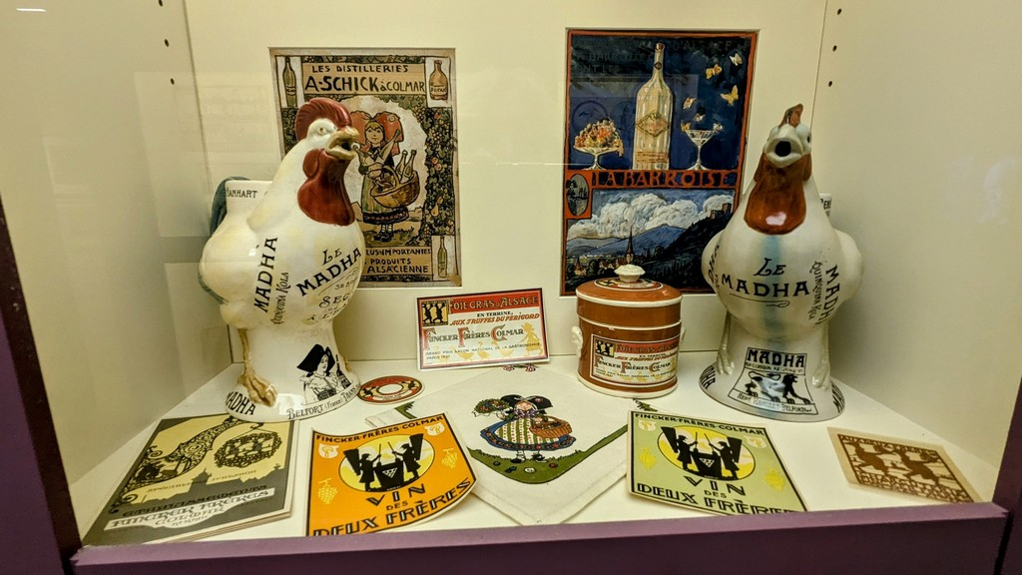

Slide 19
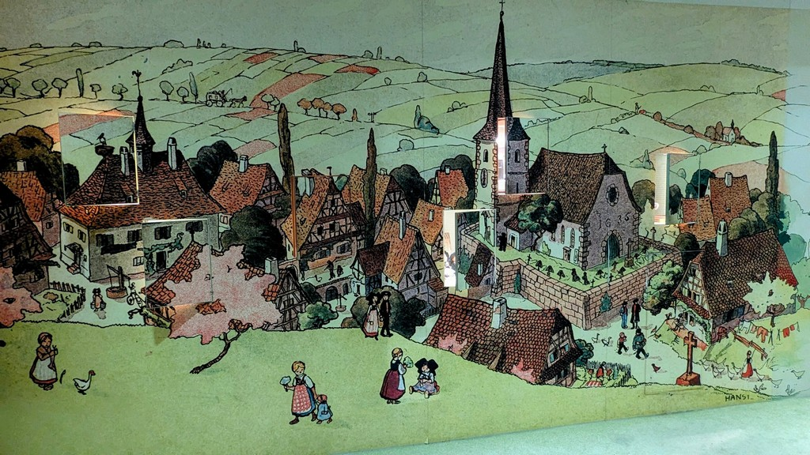

Slide 20
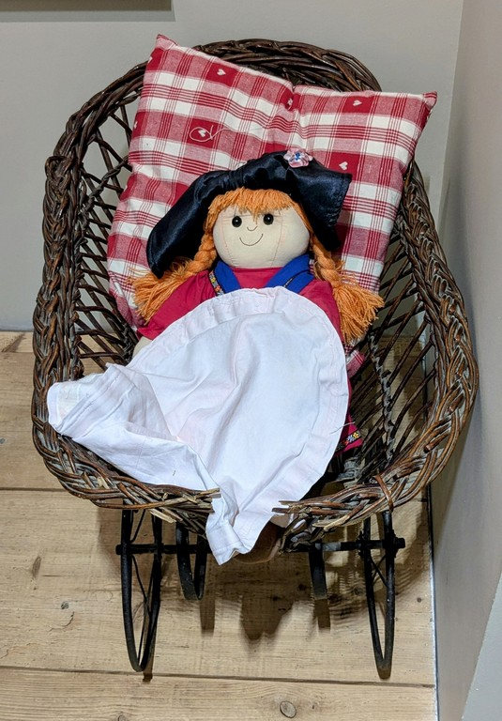

Slide 21
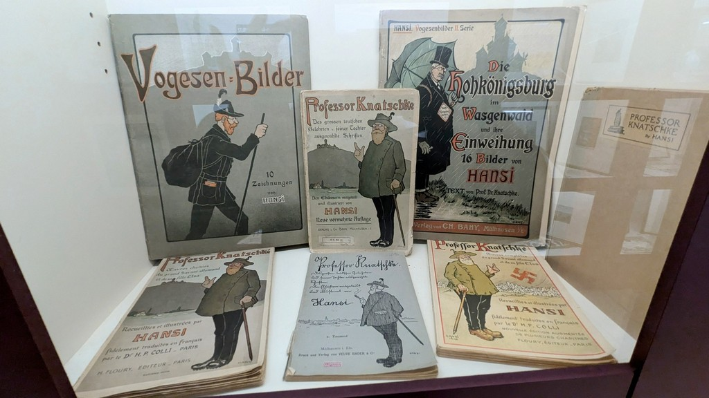

Slide 22
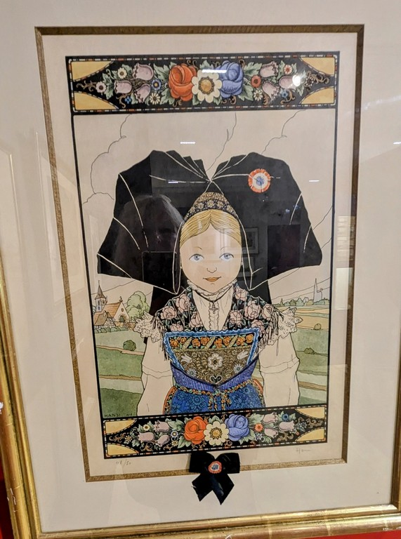

Slide 23
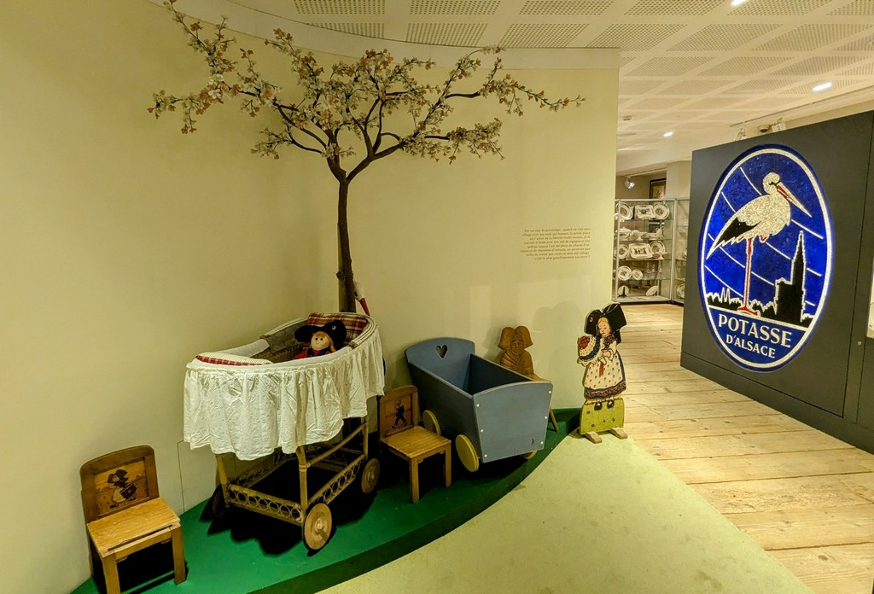

Slide 24
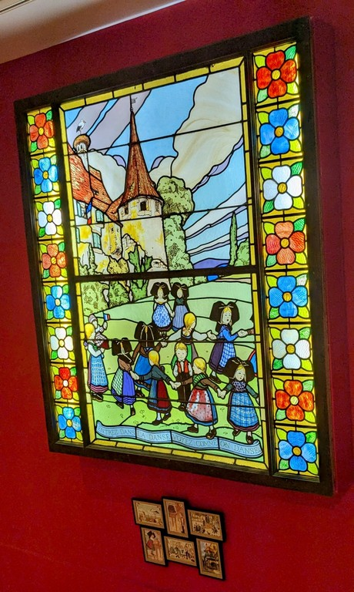

Slide 25
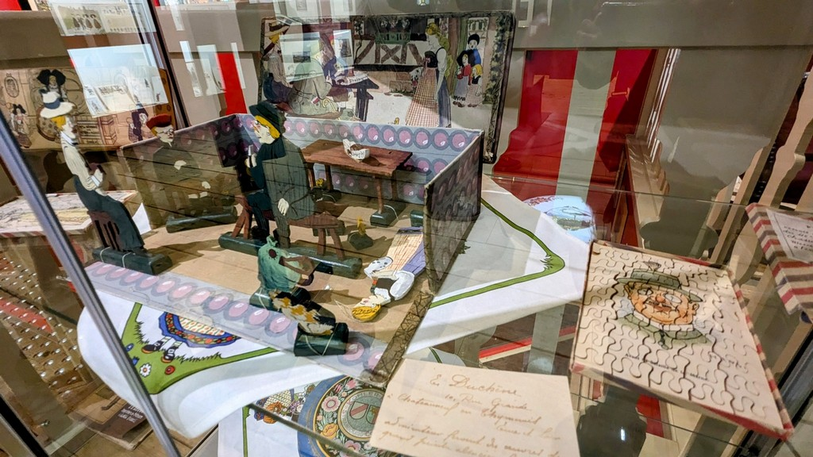

Slide 26
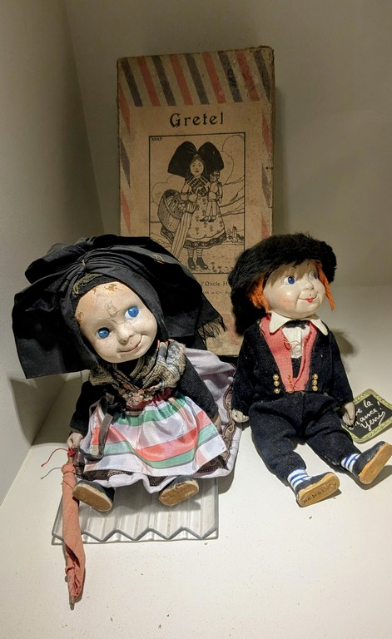

Slide 27
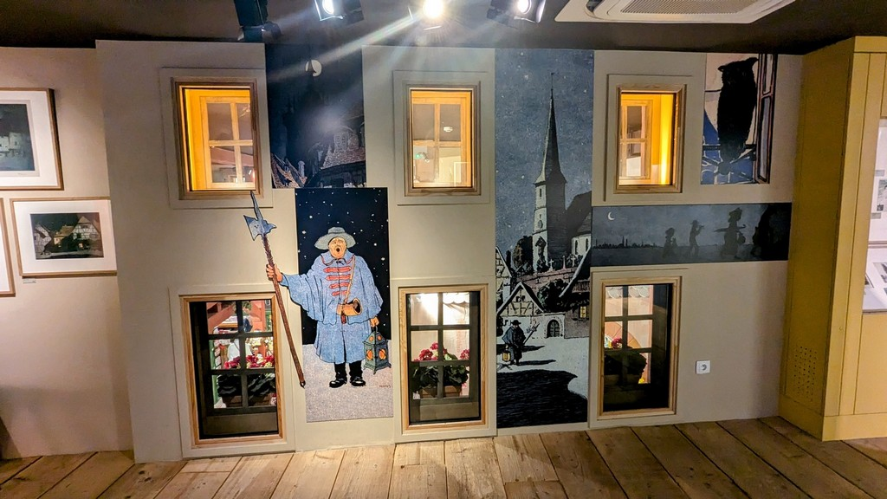

Slide 28
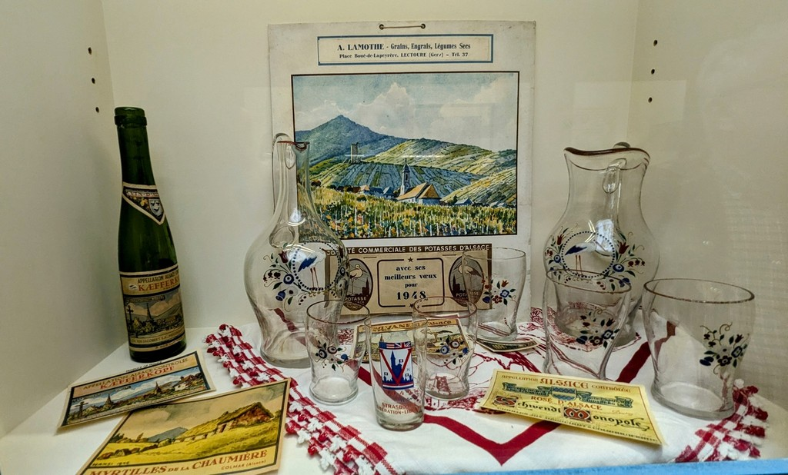

Slide 29
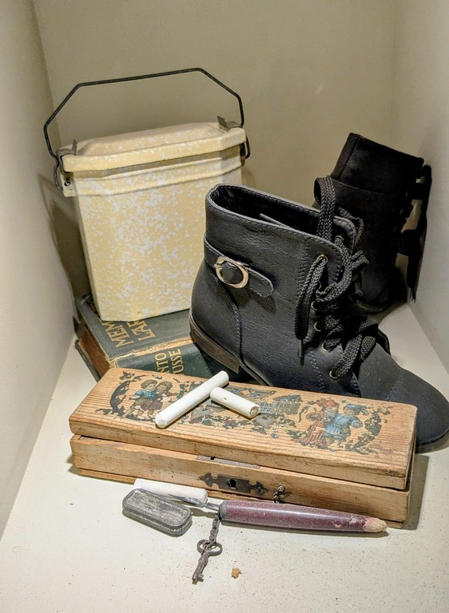

Slide 30
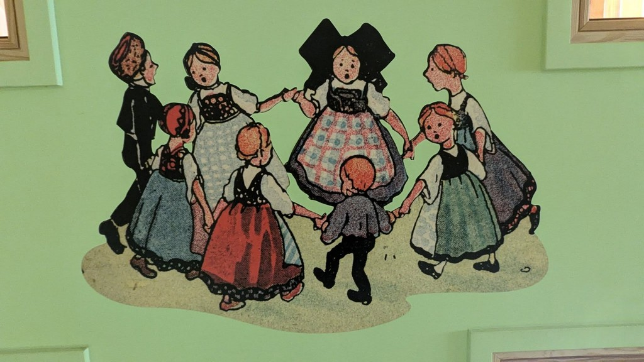

Slide 31
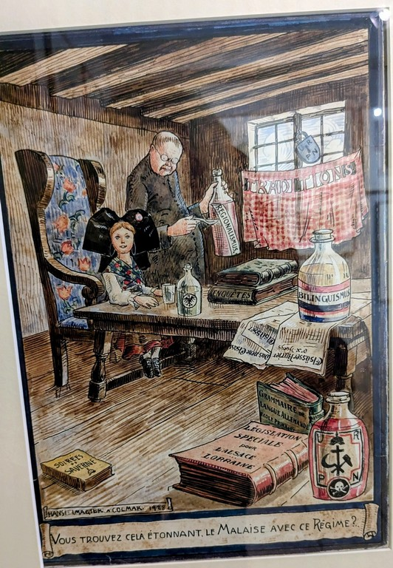

Slide 32
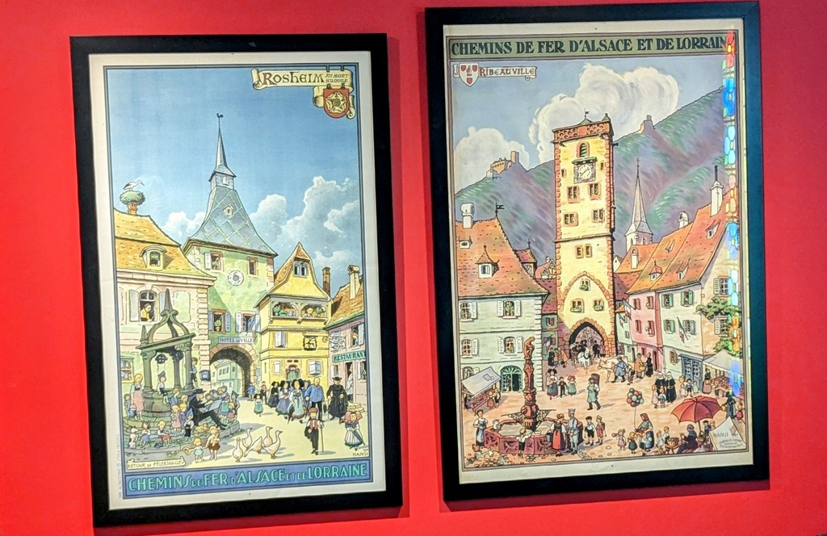

Slide 33
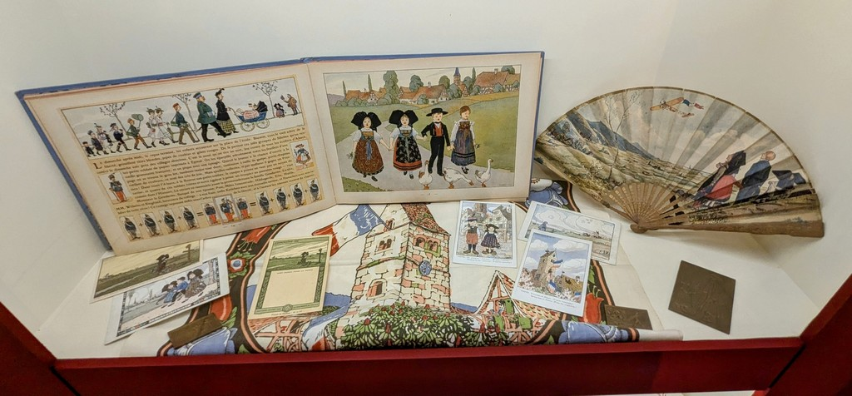

Slide 34
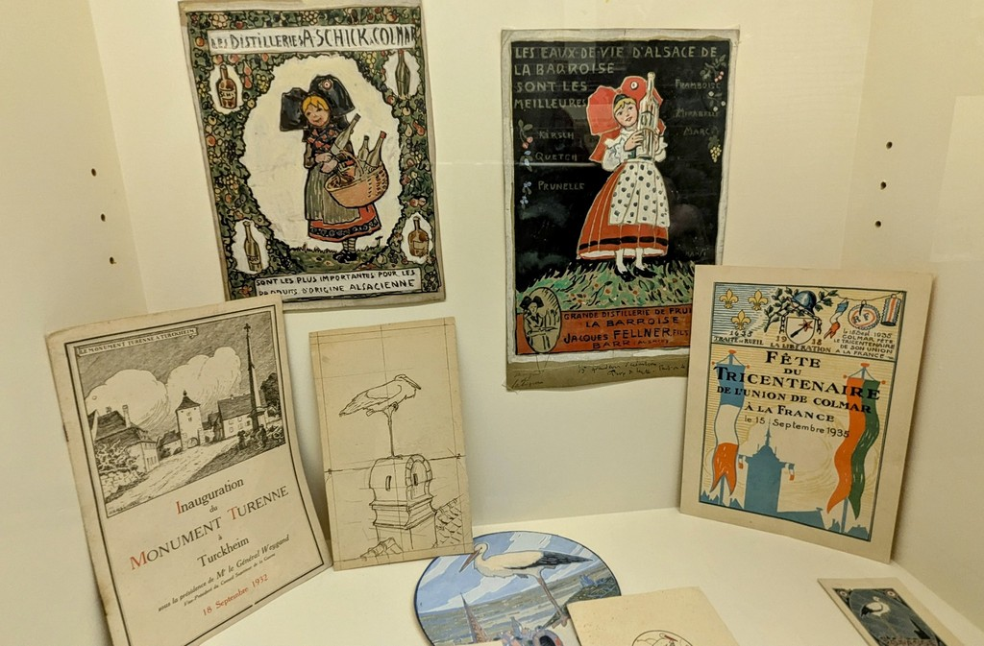

Slide 35
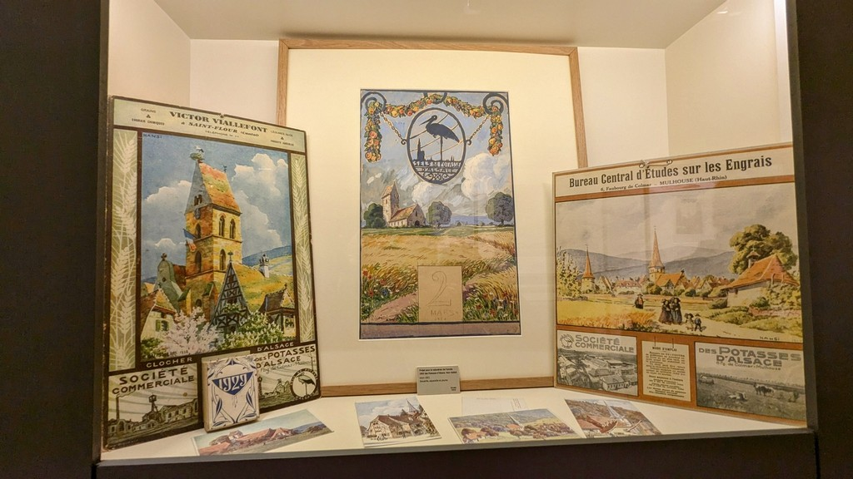

Slide 36
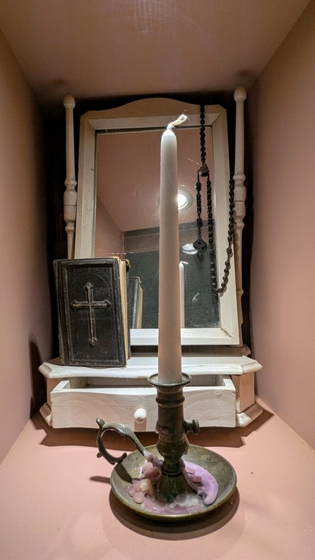

Slide 37
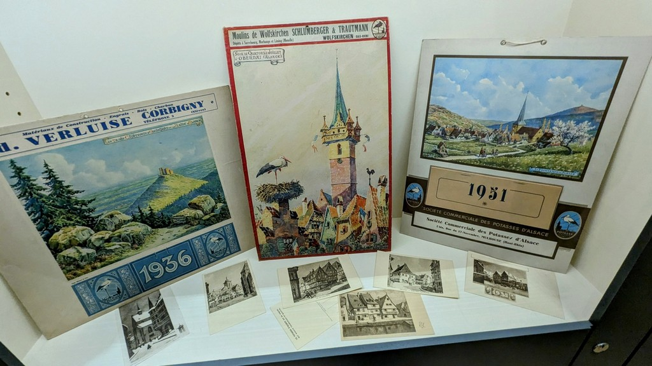

Slide 38
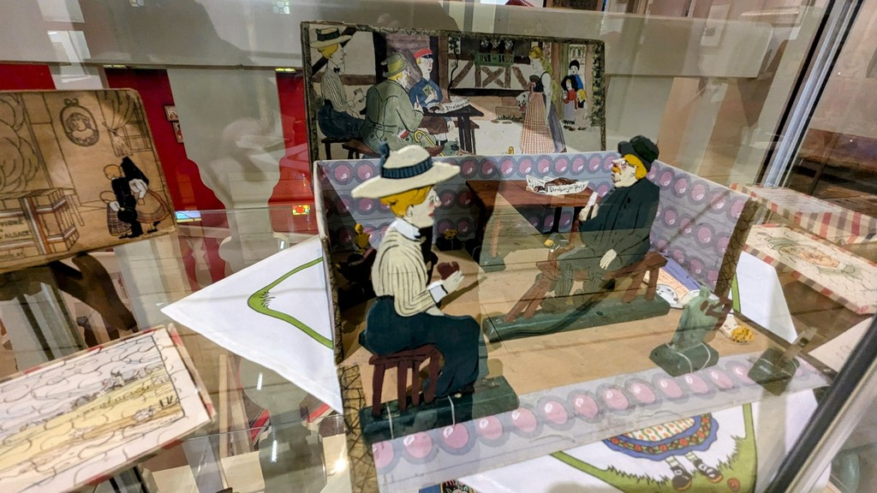

Slide 39
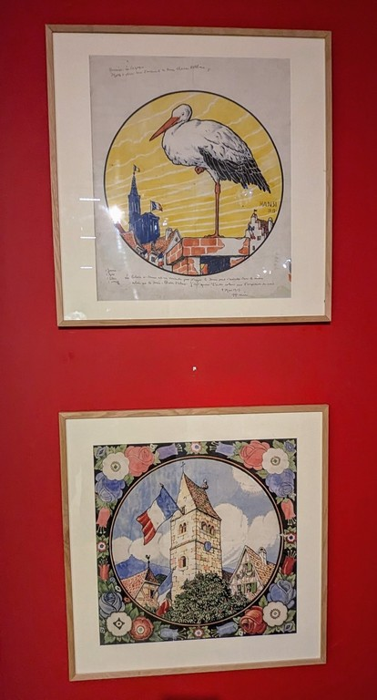

Slide 40
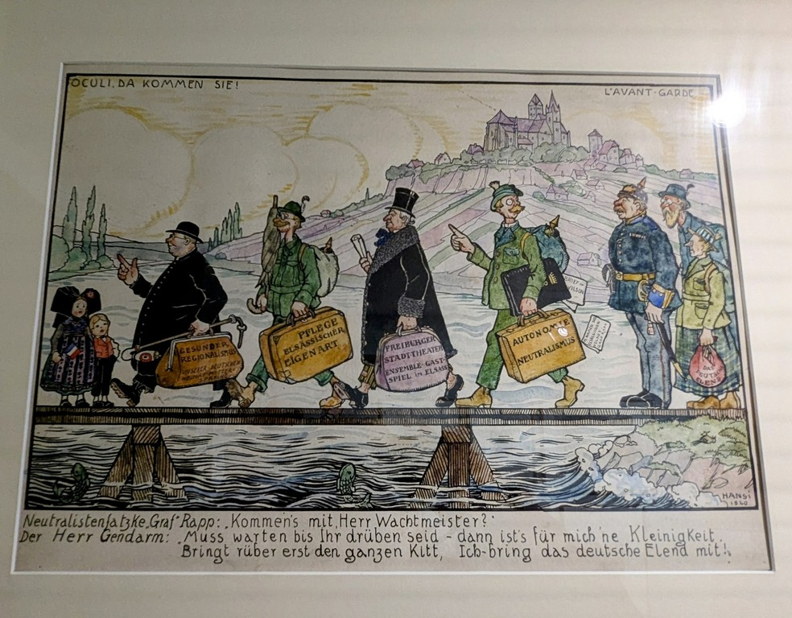

Slide 41
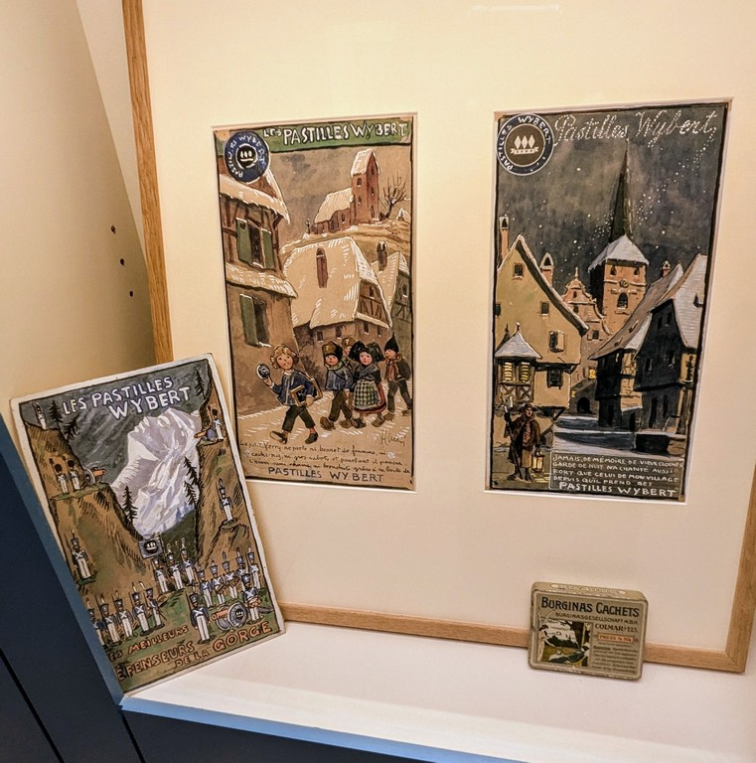

Slide 42
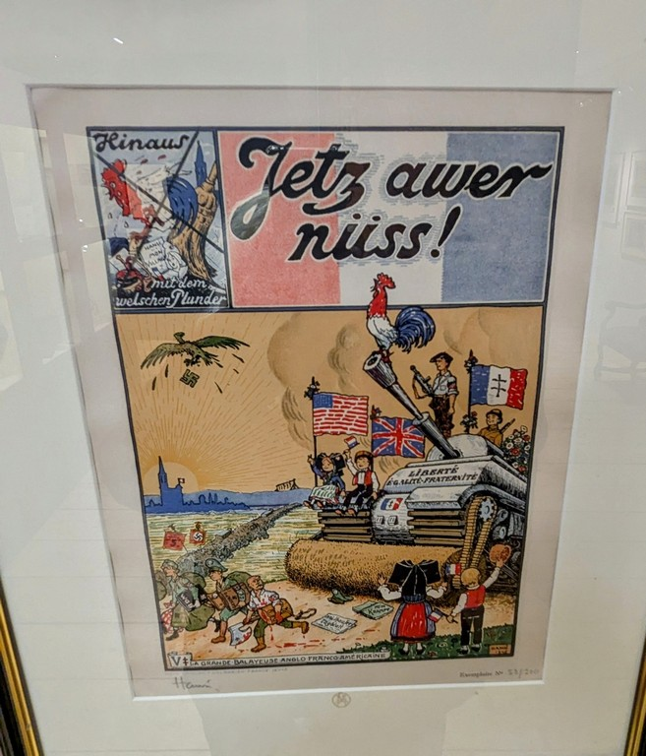

Slide 43
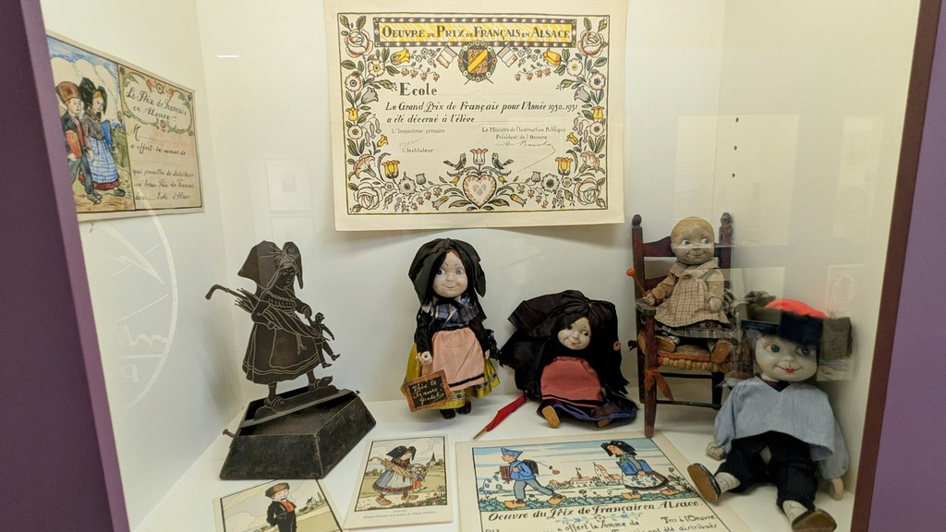

Slide 44
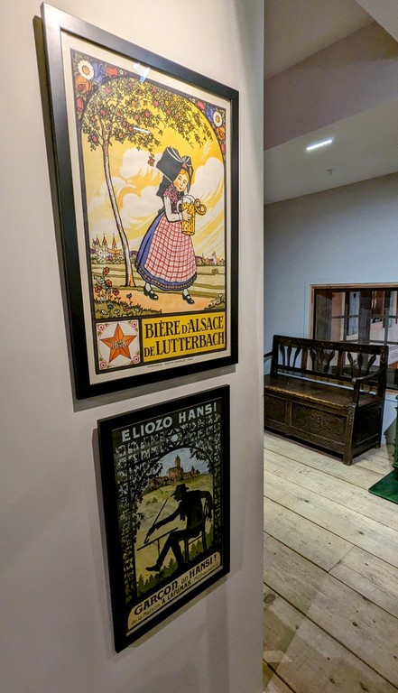

Slide 45
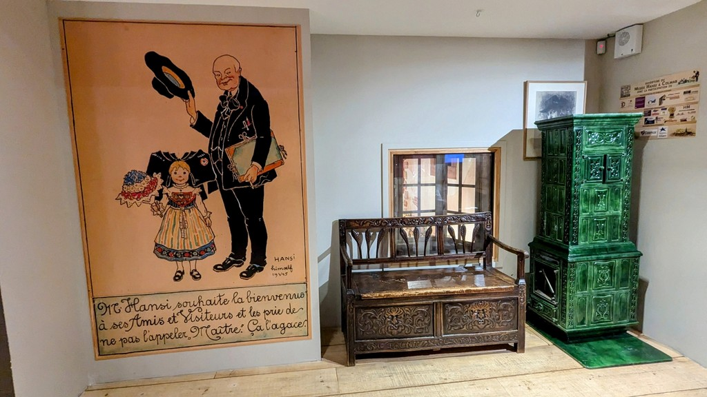

Slide 46
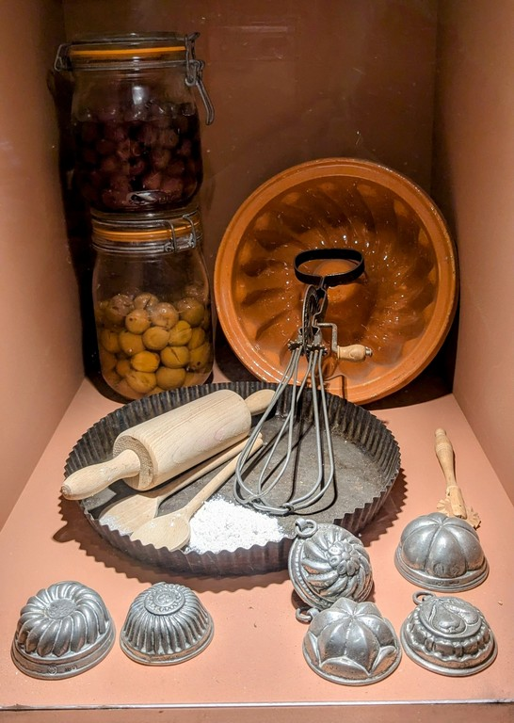

Slide 47
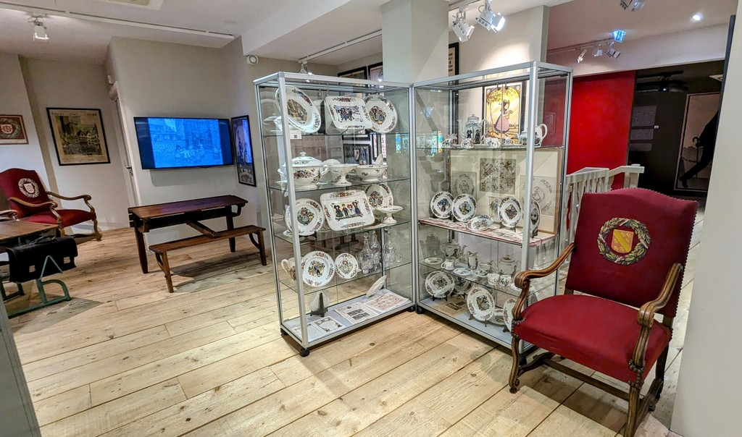

Slide 48
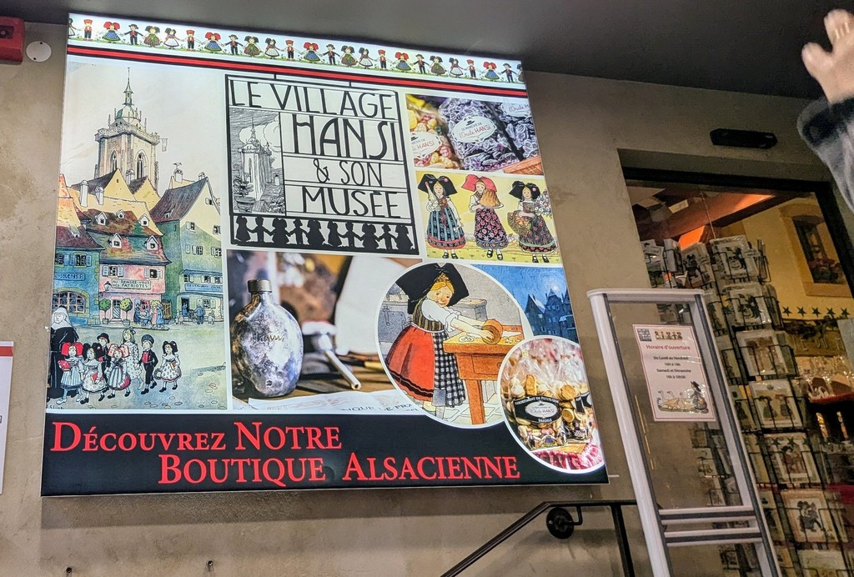

Slide 49
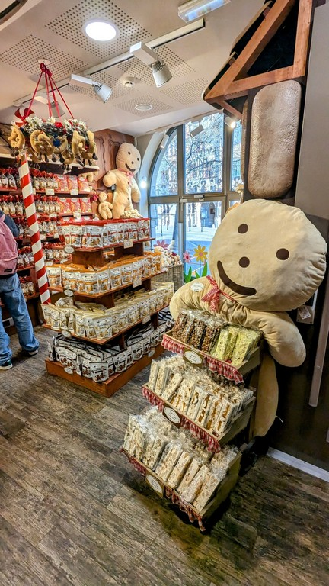

Slide 50
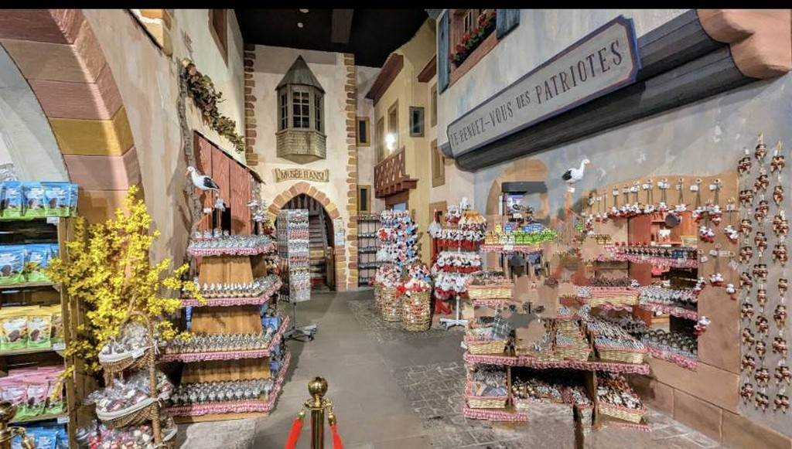

Slide 51
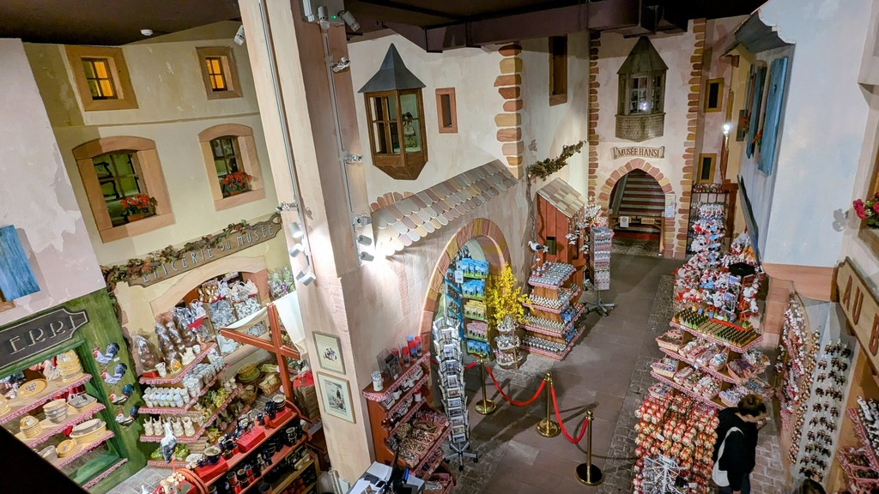

Slide 52
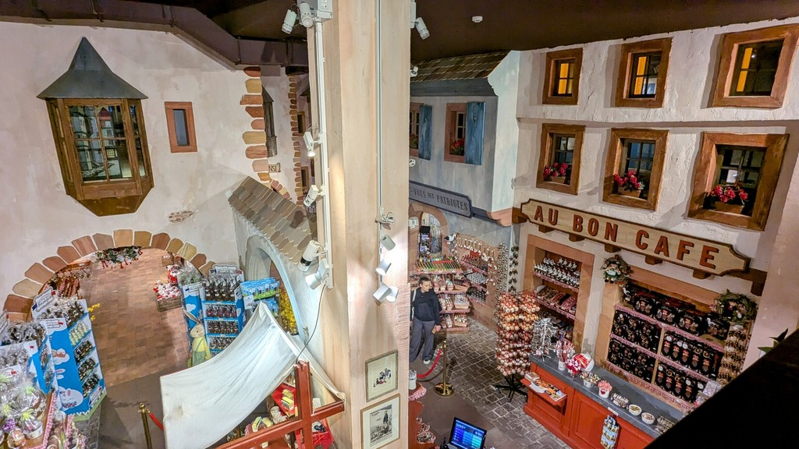

Slide 53
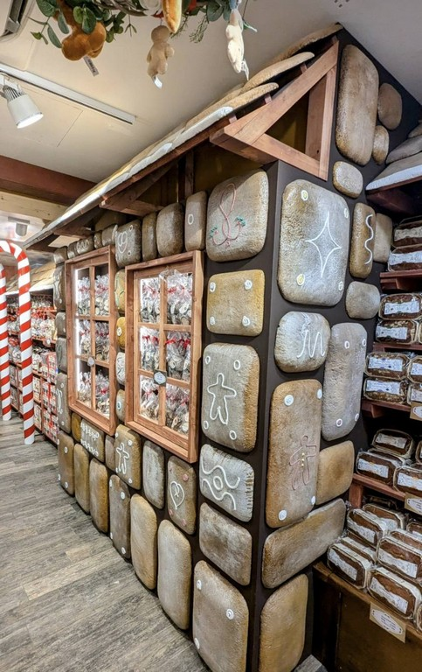

Slide 54


Slide 55


Slide 56


Slide 57


Slide 58


Slide 59


Slide 60


Slide 61


Slide 62


Slide 63


Slide 64


Slide 65





Michel Pépé
La Flore de Vie
Internet
Création
19.04.2025
2343

